Slide 1

长江汽车电子MES系统方案
群电同津厂
TPMS设备接入异常排查SOP
2022-01-06

Slide 2
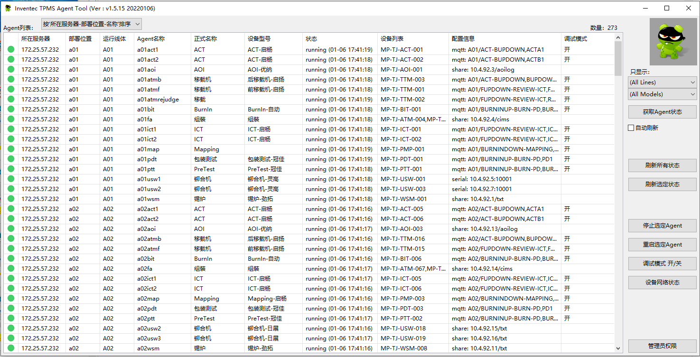
设备接入异常排查工具 : TPMS Agent Tool
数采程序状态
排序方式
设备型号
程序状态/更新时间
设备列表
主要配置信息
数采程序数量
设备数采异常排查操作步骤:
运行配置脚本
MP: Chicony-mp.reg
MAG: Chicony-mag.reg
运行TPMS Agent Tool
输入TPMS登录用户名/密码
点击””获取Agent状态”,读取Agent列表
找到需要检查设备的Agent
部署线体筛选
设备型号筛选
按照后续问题排查方法，排查设备接入问题
数采程序部署位置
设备部署线体
数采程序名称
PLC调试模式状态

Slide 3
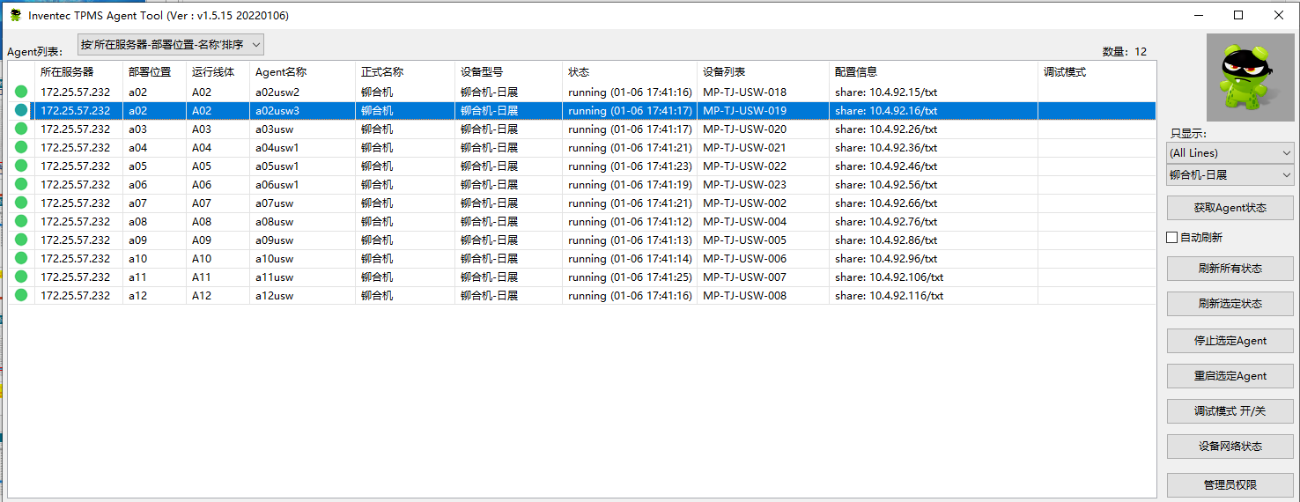
共享目录类设备
Share: IP/共享目录
方法1: 使用”设备网络状态”进行设备IP/共享目录设定及检查
方法2: 检查TPMS设备数采的log记录(缺省保存3天) – 双击选中的设备，打开Agent Log查看窗口

Slide 4
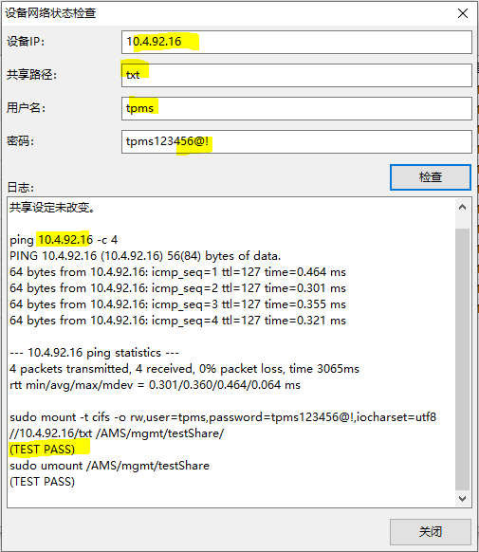
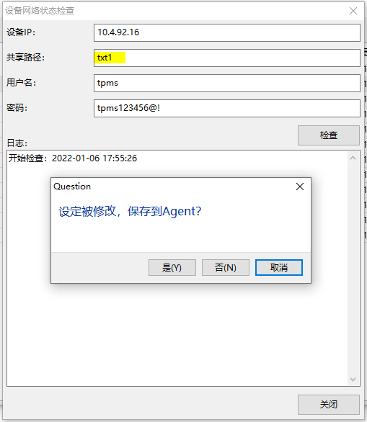
共享目录类设备 (cont.) – 连网状态检查/修改
设备网路/共享目录连接正常
修改/保存设备数采配置

Slide 5
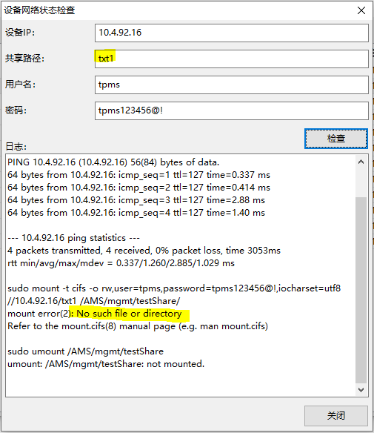
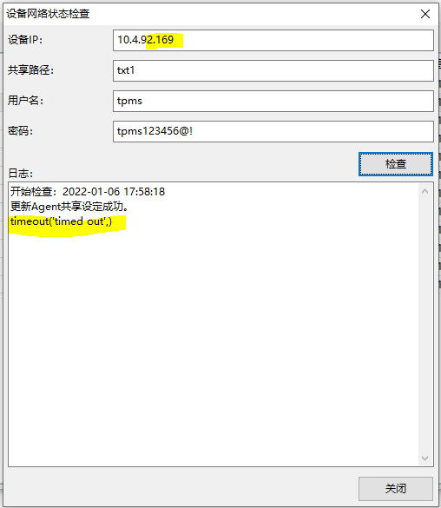
共享目录类设备 (cont.) – 连网状态检查/修改
设备共享目录连接异常
设备网路连接异常

Slide 6
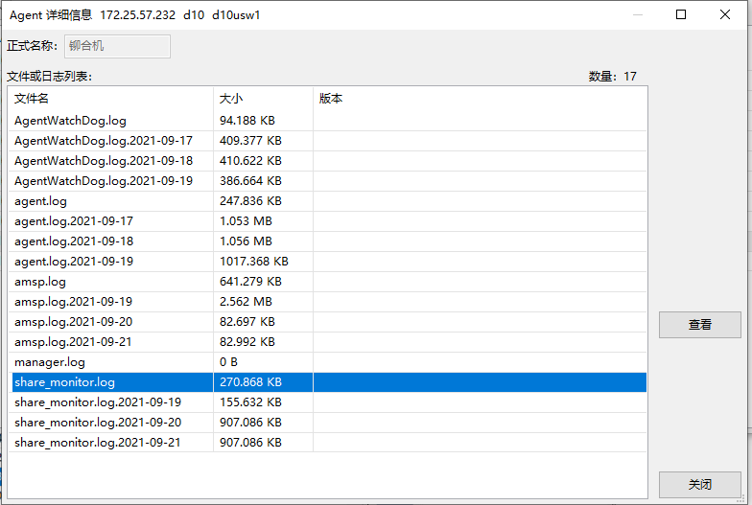
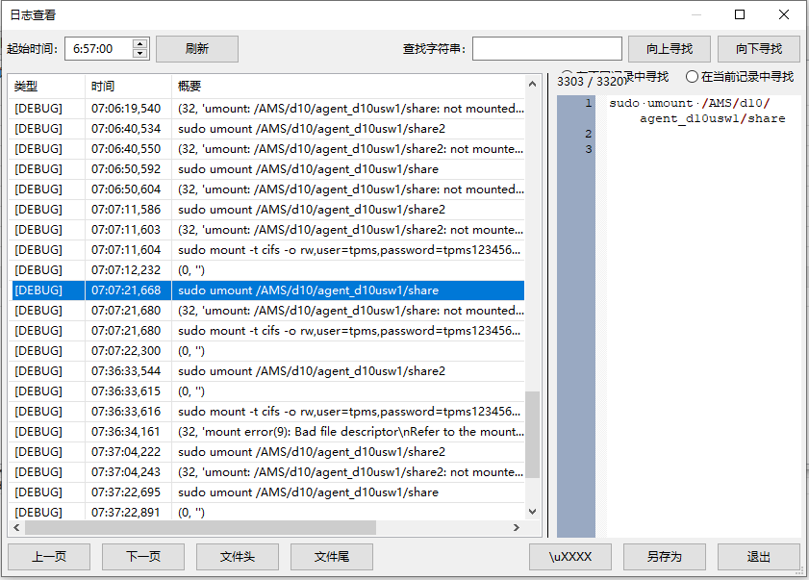
共享目录类设备 (cont.) – 采集数据检查
NG
OK
选择log文件: share_monitor.log, 双击打开文件
选择跳转到文件尾
NG 片段，说明共享目录连接失败 – 需要检查共享目录
OK 片段，说明共享目录连接成功
本例子可以说明，设备在7:07开机

Slide 7
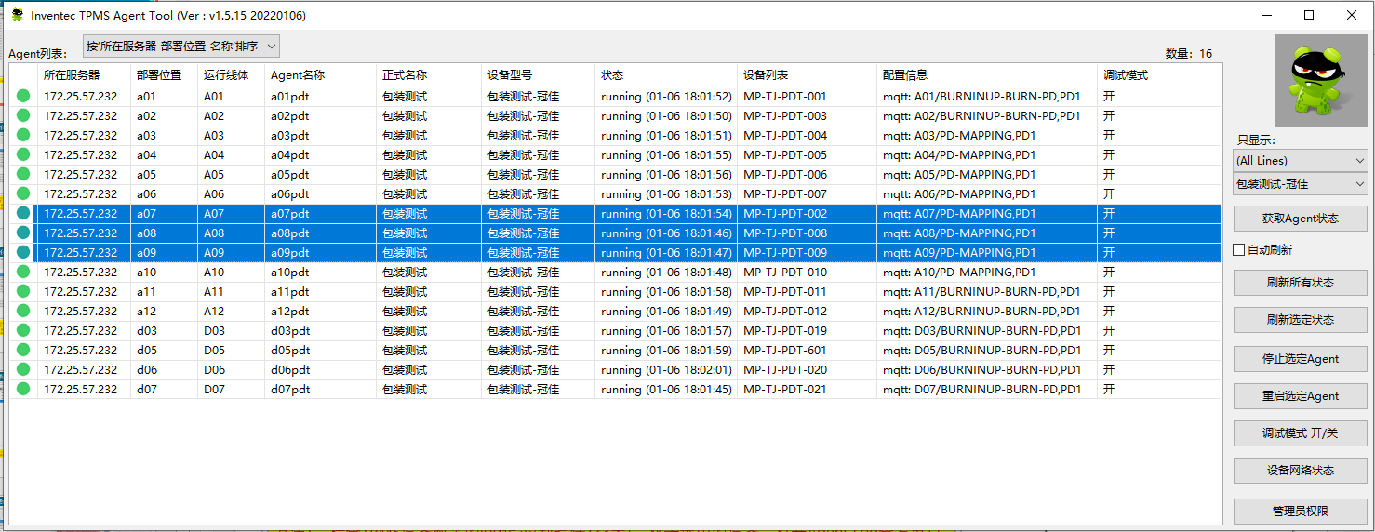
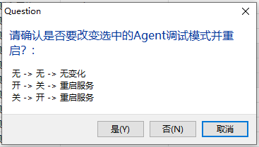
PLC类设备
mqtt: 设备分组, 设备代号
方法1：检查TPMS设备数采的log记录(缺省保存3天) – 双击选中的设备，打开Agent Log查看窗口
PS: 打开PLC设备调试开关，可以使用PLC核对工具检测PLC输出的原始记录，用于资源表核对，代价是对TPMS系统造成巨大的数据负载；对于已经稳定的设备，可以关闭PLC调试模式；

Slide 8
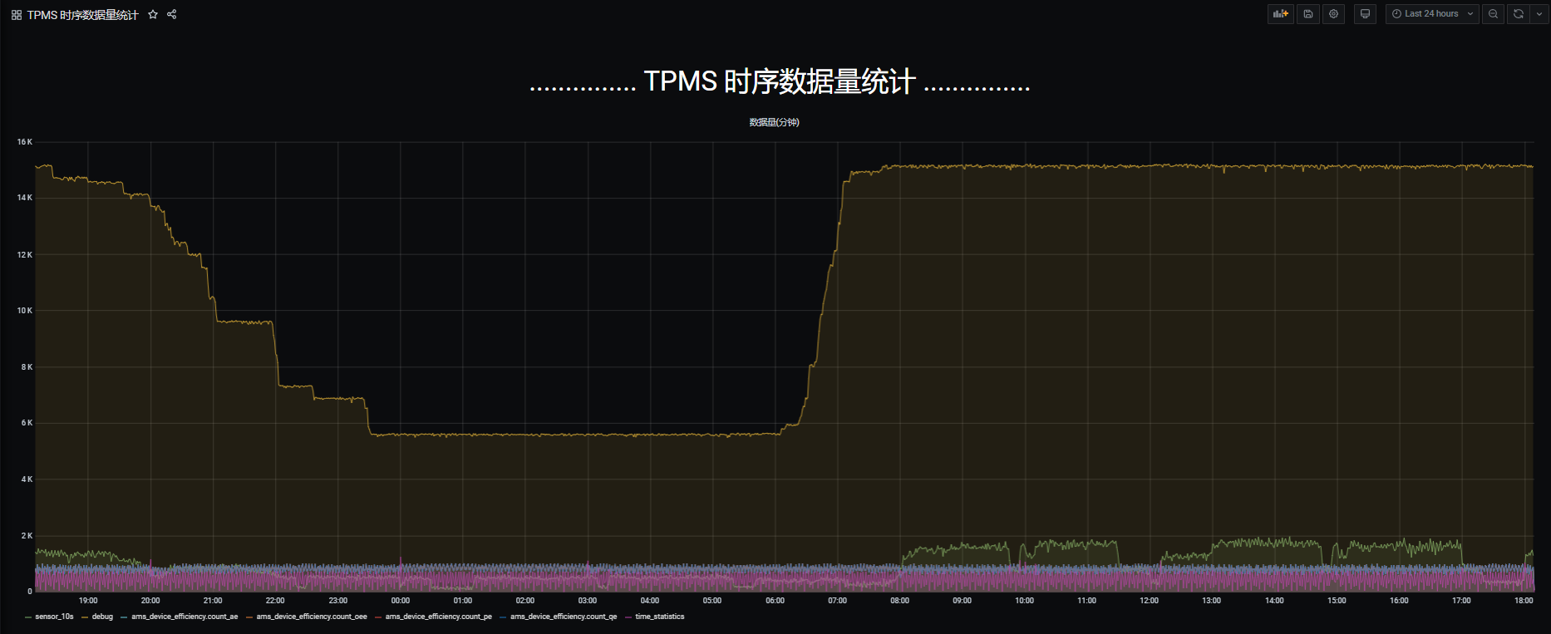
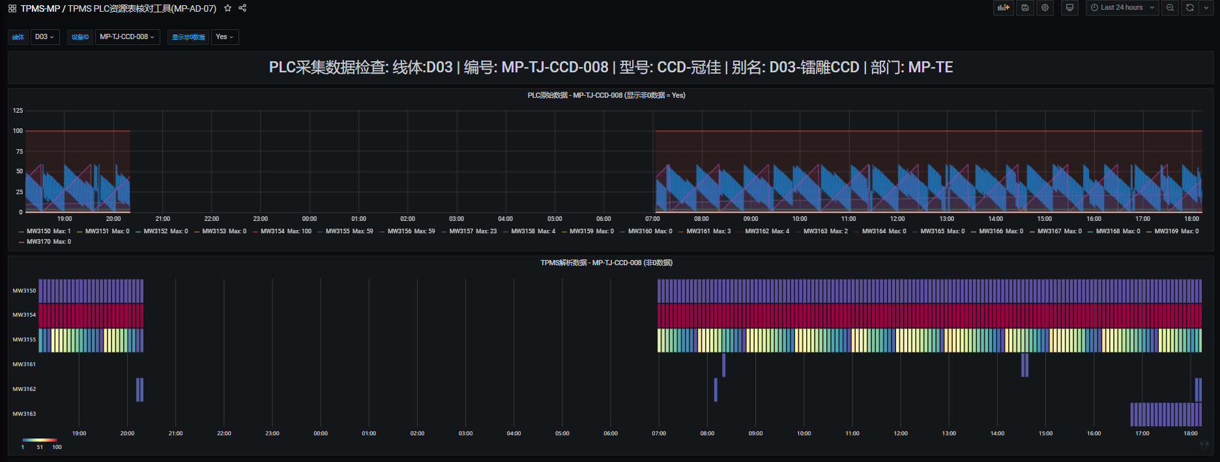
PLC类设备 – PLC调试数据
PLC调试数据
正常业务数据
PLC原始数据
TPMS解析数据

Slide 9
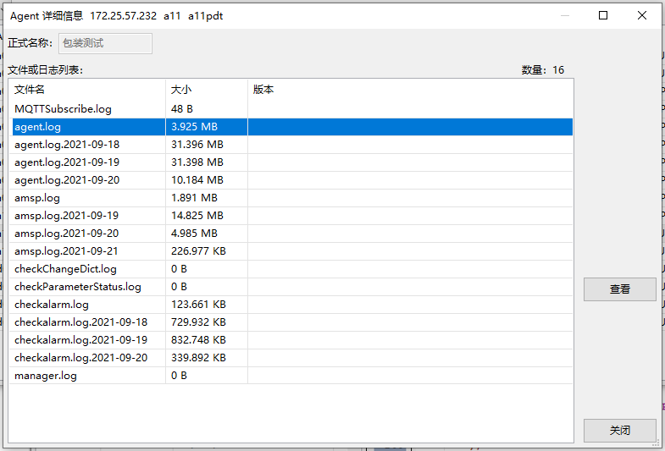
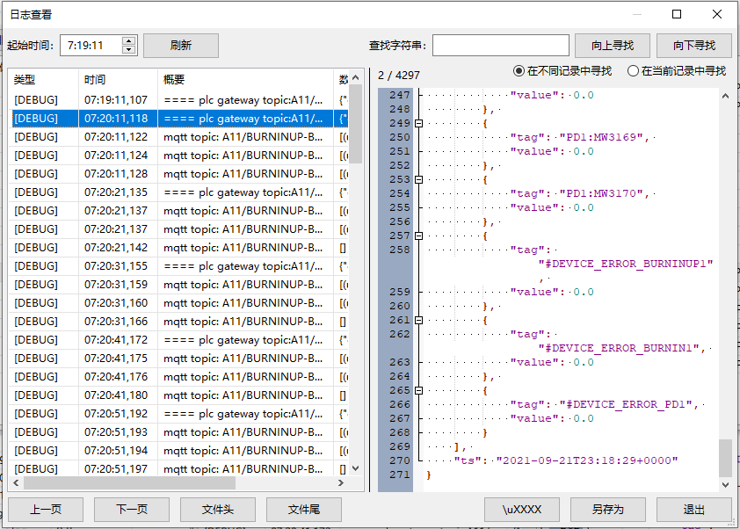
PLC类设备(cont.)
OK
选择log文件: agent.log, 双击打开文件
选择跳转到文件尾
NG 片段，说明设备PLC连接失败 – 需要检查PLC 连接情况
OK 片段，说明设备PLC连接成功

Slide 10
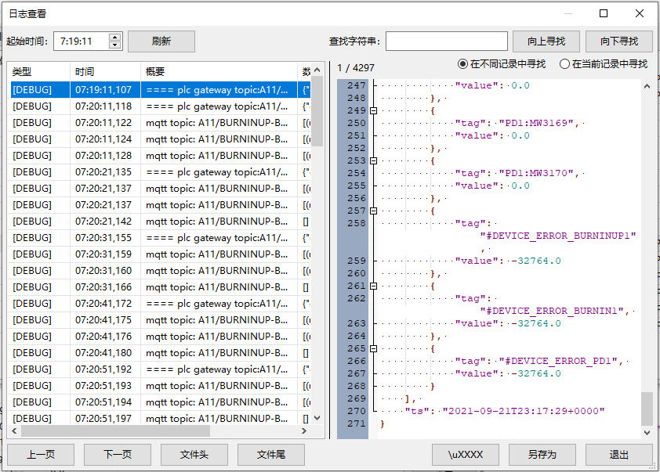
PLC类设备(cont.)
NG
选择log文件: agent.log, 双击打开文件
选择跳转到文件尾
NG 片段，说明设备PLC连接失败 – 需要检查PLC 连接情况
OK 片段，说明设备PLC连接成功

Slide 11
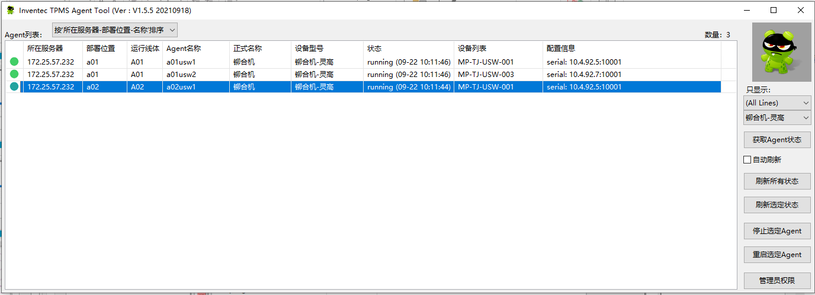
串口通讯类设备
serial: IP:端口号
方法1: 通过跳板机(172.25.57.200), Ping设备IP
方法2: 检查TPMS设备数采的log记录(缺省保存3天) – 双击选中的设备，打开Agent Log查看窗口

Slide 12
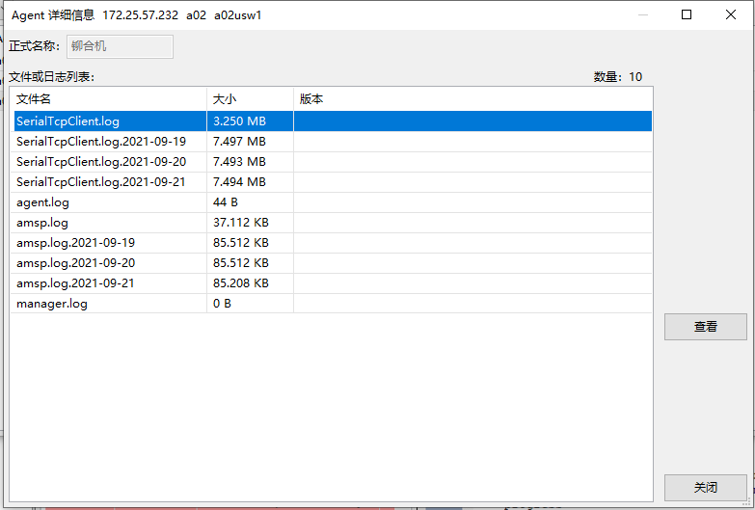
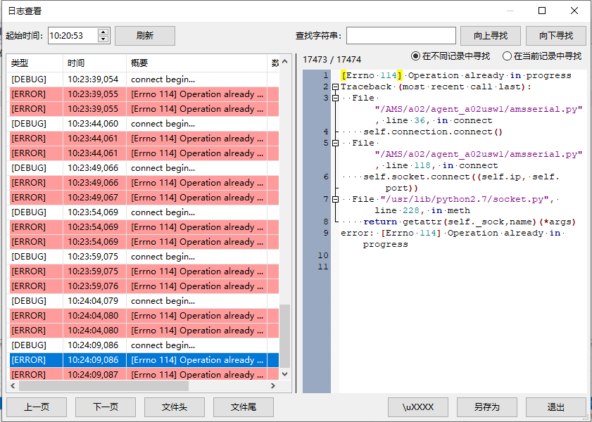
串口通讯类设备
选择log文件: SerialTcpClient.log, 双击打开文件
选择跳转到文件尾
[ERROR]表示串口连接失败 – 需要检查串口设备接入情况

Slide 13

数据驱动 智造未来

